Slide 1
Разработка системы стабилизации и системы ручного управления для пятизвенного манипулятора

Slide 2
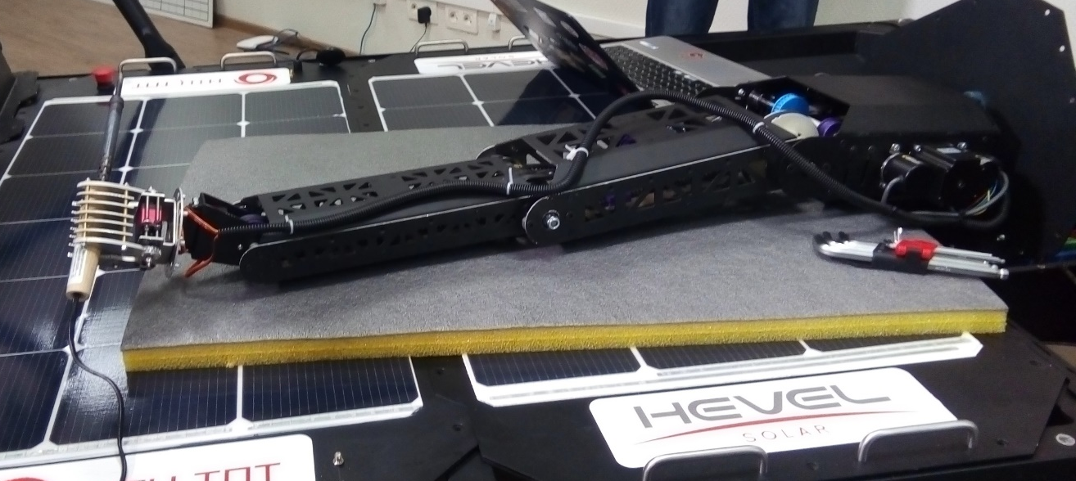
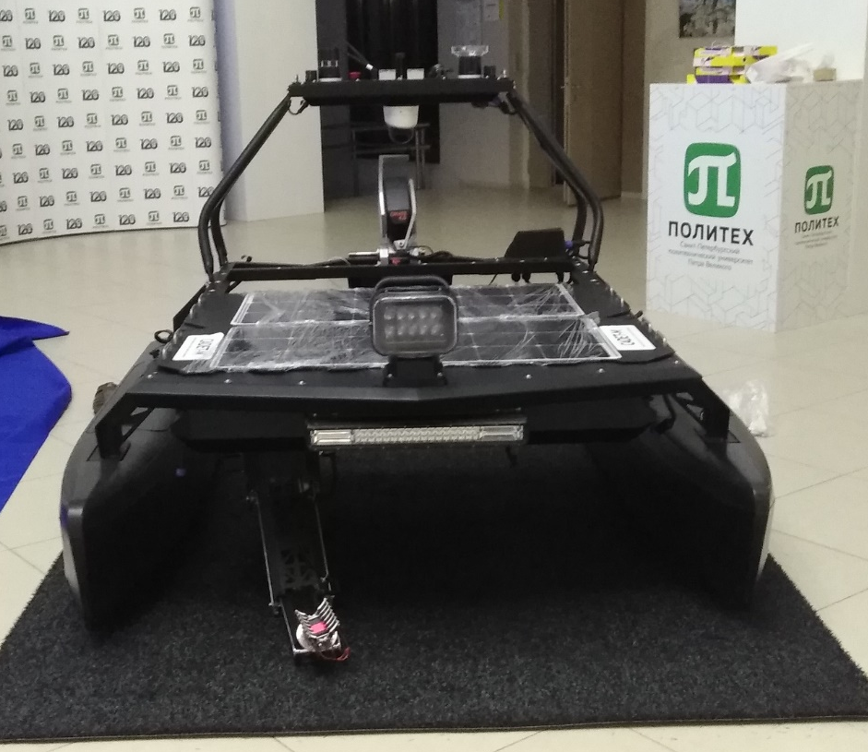
Актуальность
Беспилотный роботизированный катамаран Кадет-М
Задача стабилизации на воде.

Slide 3
Научно-исследовательская работа
Цель
Разработать математическую модель системы ручного управления и стабилизации на волнах для пятизвенного манипулятора.
Задачи
Произвести обзор методов решения кинематических и динамический задач для ременного манипулятора
Произвести кинематические и динамические расчеты для данной конструкции
Проверить правильность расчетов в MATLAB Robotics System Toolbox
Произвести моделирование поведения манипулятора со статической абсолютной системой координат и с отклонениями, вызванными качкой катамарана.
Ожидаемые результаты
Математическая модель системы стабилизации и управления манипулятора

Slide 4
Календарный план
Содержание планируемой работы | Сроки выполнения
 | Начало | Конец
Обзор литературы и методов решения ОКЗ. | 15.09.2019 | 30.09.2019
Создание кинематической моделей манипулятора и проверка расчетов | 1.10.2019 | 15.10.2019
Разработка алгоритма ручного управления манипулятором | 16.10.2019 | 31.10.2019
Создание динамической модели манипулятора | 1.11.2019 | 15.11.2019
Моделирование поведения манипулятора при качке на борту катамарана | 16.11.2019 | 25.11.2019
Написание отчета | 26.11.2019 | 10.12.2019

Slide 5
Обзор литературы
Kondak, K., Huber, F., Schwarzbach, M., Laiacker, M., Sommer, D., Bejar, M., & Ollero, A. (2014). Aerial manipulation robot composed of an autonomous helicopter and a 7 degrees of freedom industrial manipulator. 2014 IEEE International Conference on Robotics and Automation (ICRA).
From, P. J., Duindam, V., Pettersen, K. Y., Gravdahl, J. T., & Sastry, S. (2010). Singularity-free dynamic equations of vehicle–manipulator systems. Simulation Modelling Practice and Theory, 18(6), 712–731.
Wuthier, D., Kominiak, D., Kanellakis, C., Andrikopoulos, G., Fumagalli, M., Schipper, G., & Nikolakopoulos, G. (2016). On the design, modeling and control of a novel compact aerial manipulator. 2016 24th Mediterranean Conference on Control and Automation (MED).
Kyong-Sok Chang, & Khatib, O. (n.d.). Manipulator control at kinematic singularities: a dynamically consistent strategy. Proceedings 1995 IEEE/RSJ International Conference on Intelligent Robots and Systems. Human Robot Interaction and Cooperative Robots.
Fernando A. Chicaiza, Víctor H. Andaluz Modelling and control of a mobile manipulator for trajectory tracking, (2018)
Love, L. J., Jansen, J. F., & Pin, F. G. (2004). On the modeling of robots operating on ships. IEEE International Conference on Robotics and Automation, 2004. Proceedings. ICRA ’04. 2004.

